Slide 1
NUESTROS JUEGOS !

Slide 2
Contents
NUESTRAS TRADICIONES
JUEGOS TRADICIOANALES
VALOR DE LOS JUEGOS TRADICONALES

Slide 3
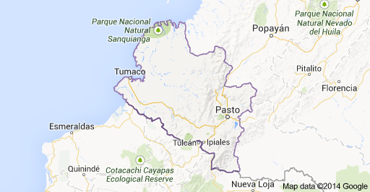
El departamento de Nariño es muy rico en tradición de orígenes indígenas. (Los Incas ) metales, cerámica, tejidos, talla en piedra y madera, de las cuales hoy en día se conservan y producen el barniz de Pasto, trabajos en madera, cuero repujado, paja toquilla, talla en miniaturas, obras en tamo, ebanistería y filigrana en oro, entre otros.

Slide 4
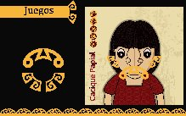

Slide 5
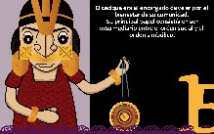

Slide 8
Su historia se origina en la comunidad de los pastos, que lo elaboraban en oro y presentaban calados geométricos. Eran discos giratorios perforados por el centro que giraban sobre unos cordeles.
Para este juego, se utilizan las tapas de las gaseosas y se las aplana con un martillo o con una piedra. Los zumbambicos, se pueden jugar a la bomba o al hoyo (similar a las monedas).

Slide 9
Para elaborar este juguete se necesita un zumbambico el cual lleva dos orificios en el centro, con el fin que pase una piola y se la pueda coger con las manos por ambos extremos y halarla hasta que el zumbambico empiece a girar y a emitir unos zumbidos fuertes. Ahora se elaboran con latas, tapas de gaseosa o botones de plástico

Slide 10
PURISHINGA
La palabra purishinga en el idioma quechua significa “que baila o se mueve como borracho”, y con ella se conoce un trompo vegetal muy simpático, hecho en una de las mitades de la cáscara de la granadilla, ya seca y la que tiene una parte de la rama que debe afinarse para que quede en punta. El jugador coloca su dedo pulgar e índice en la punta, para imprimirle movimiento a la purishinga hasta que se canse de bailar.

Slide 11
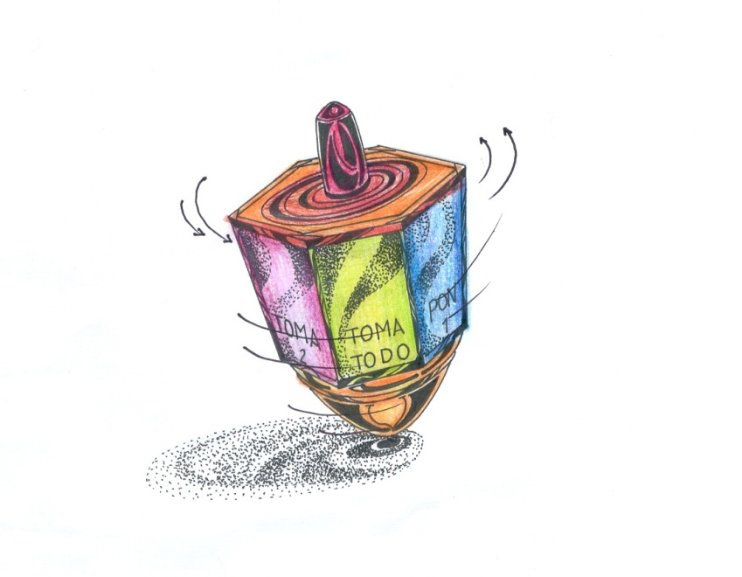
“QUECHUA DE PIRIRUY
Se conoció este juego entre los indígenas bajo el nombre de “quechua de piriruy” y consistía en un bailador de cuatro caras, las cuales tenía los siguientes nombres. Perder todo, sacar todo, meter algo y sacar algo y en cinco chuncay. Según el lado que caiga se recoge lo apostado elemento o se colocan lo que se estaba apostando. Se le permitía a los participantes apostar: granos de maíz, frijoles, habas etc.
En la actualidad este juego se le llama Pirinola está diseñado de la siguiente manera: “pon uno, pon dos, toma uno, toma dos, todos ponen, toma todo y se realiza la misma acción de hacer bailar la pirinola y esperar que esta se detenga para mirar que acción se debe hacer en el juego.

Slide 12
OOA
Esta exclamación cuyo significado se desconoce y se manifiesta que es un juego que lo realizan las mujeres, consiste en efectuar una serie de combinaciones de posturas, gestos y frases mientras se lanza una pelota contra la pared, cuando la pelota no se puede agarrar, se pierde el turno y pasa a la siguiente participante. La niña que comienza se sitúa frente a una pared, distancia de 2 o tres metros guardando la secuencia sin alterar la continuidad, diciendo:
Ooa, sin moverme,
Sin reírme
Por esta mano,
Por este pie,
Adelante,
Atrás,
Atrás y adelante,
Remolino,
Torbellino,
Media vuelta,
Vuelta entera,
Y salto.

Slide 13
LOS HUEVOS DEL GATO
Para este juego, deben existir mínimo tres (3) jugadores y se elaboran huecos en el piso marcados con la inicial del nombre de cada jugador, consiste en una distancia de 4 mts aproximadamente lanzar y tratar de llenar una pelota en cualquier hueco, al hueco marcado con la inicial y si la pelota ahí el jugador corre inmediatamente a coger la pelota y de pegarle a cualquier jugador. Cuando el jugador acierta en llenar en los huecos, la pelota, las faltas se determinan así:
El jugador al completar tres pepas, o sea tres faltas (ya sea por no acertar al llenar la pelota en los orificios, o por fallar al ponchar a un jugador) es castigado y consiste en que el jugador perdedor debe arrimarse a una pared y recibir tres (3) pelotazos de cada uno de los demás jugadores. El jugador que falle al darle los pelotazos pasa inmediatamente a recibir el mismo castigo.

Slide 14
PELOTA DE MANO “CHAZA”
Es el juego de pelota de mano o tabla, en donde el jugador ejercita lanzar por el suelo o por el aire una bola de caucho ya sea con la mano o la tabla, entre dos líneas paralelas. El partido se realiza entre dos jugadores y se denomina “mano a mano”, pero se puede jugar entre, tres, cuatro y hasta cinco jugadores de cada lado. Por la condición de los jugadores, se juega uno contra uno, dos contra tres, tres contra cuatro, es decir menos jugadores de un bando que en el otro y se denomina “chuspilla”

Slide 15
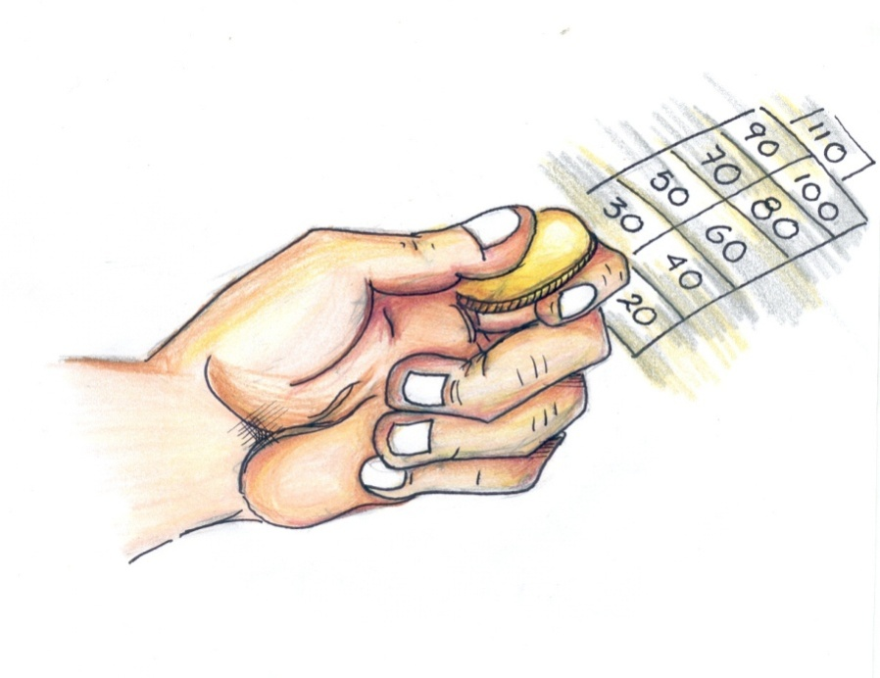
CIENTO DIEZ
Se dibuja un rectángulo el cual va dividido por la mitad, se hace un trazo de cinco líneas que van de lado a lado del rectángulo, dividiéndolo de la siguiente manera al lado derecho cinco cuadros y los mismo al lado izquierdo, los cuales van de la siguiente manera: y, izquierdo 20, derecho, izquierdo 40, derecho, izquierdo 60, derecho, izquierdo 80, derecho 90, izquierdo 100, el último cuadro está ubicado al final del cuadro y será un solo ubicado en la mitad del rectángulo que llevara el valor de 110.

Slide 16
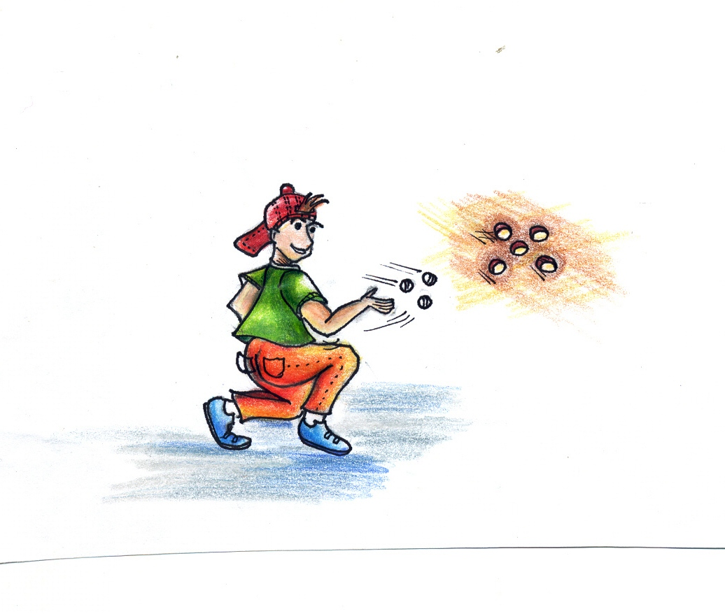
LOS CINCO HOYOS
El juego consiste en buscar un lugar plano en tierra para elaborar los huecos, los cuales se constituían en cinco hoyos distribuidos de la siguiente manera: el hoyo del centro equivale al número cinco, hacia su lado derecho el hoyo tiene un valor de 2 puntos, en la parte superior el hoyo con una valoración de 3 puntos, a la izquierda el hoyo con su valor de 4 y en la parte de abajo el hoyo con su valor de 1 punto. A una distancia de 2 mts se traza una línea, en donde se debe lanzar ya sea las bolas o la moneda, con el fin de determinar quien lanza de primero y la ubicación ascendente de los demás.

Slide 17
Él último del grupo, cual se va a jugar, Ejemplo: se juega a 12 puntos. El que lanza de primero deben hacer en lo posible este valor, si no lo logra este valor, sumara el total de los puntos que haya realizado al lanzar las monedas. Ejemplo: la suma puede ser de 10, 9 o 8 una vez realizada la suma el jugador puede decir “planto”.
Los jugadores siguientes deben superar el “planto”, o por el contrario si no se logra sale del juego. Si se logra superar el “planto”, sale del juego el primero que “planto” y se queda el que lo “bajo del planto” ocupando el lugar del que salió. Así sucesivamente hasta que alguno de los jugadores gane. En el juego se puede ir la “casa” con otro compañero de juego o de lo contrario se dice que va “todo a medias” repartiendo ya sean las monedas y las bolas equitativamente entre los dos jugadores que apostaron. determina o propone el número con el

Slide 18
EL CUSPE
Es una especie de trompo alargado que carece de punta metálica y es elaborado a mano en un tronco de madera de aproximadamente de 10 cms de alto de forma cilíndrica con una terminación en punta. Este juego consiste en hacer que el cuspe baile, azotándolo constantemente con látigo de una cabuya húmeda o seca.

Slide 19
VALOR DE LOS JUEGOS TRADICONALES
“Los juegos populares-tradicionales, tomaron el reto de los padres, abuelos y otros familiares, Hay que pensar que si hace unos años era una de las principales expresiones de cualquier localidad.
En los juegos populares- tradicionales las reglas a menudo se improvisan, se definen y se determinan de pactar en función de las características de los protagonistas y de las circunstancias del momento. Por eso este tipo de juegos se pueden entender como una invitación a la participación, divertirse y comunicarse con los demás utilizando el cuerpo

Slide 20
GRACIAS

